Slide 1
고급 베이지안 통계학 프로젝트 1
정구환, 최성준
2014.10.21

Slide 2
시작하기
BayesianDensity를 실행합니다.

Slide 3
기본적인 UI
각 화면에서
마우스 휠을 돌리면 zoom in/out 이 됩니다.
키보드 방향키를 누르시면 화면이 움직입니다.
좌클릭을 하시면 해당 위치가 Console1에 나옵니다.

Slide 4
초기 화면

Slide 5
데이터 불러오기
2
1
3

Slide 6
총 데이터의 수

Slide 7
샘플링 알고리즘의 파라미터를 변경
1
1. $N$은 추출할 MCMC 샘플의 수입니다. 총 iteration은 수는 Burn in + thin * N이 됩니다.
2. $m\sim N(a,A)$가 $m\sim N(u,U)$로 바뀌고 나머지는
논문과 일치합니다.
3. Default Parameter를 사용하거나 직접 입력할 수 있습니다.
직접 입력할 경우에는 모든 값을 입력해야 합니다.

Slide 8
Start 버튼을 누르면 알고리즘이 실행
2
3
1
Console 1에는 현재 파라미터와 상태가 Console 2에는 Log-likelihood($\log{P(Y|π)}$)가 출력됩니다.

Slide 9
Burnin후에 Histogram과 Density를 그린다
1
Density는 MCMC가 돌아가는 중에 자동으로 업데이트 됩니다.

Slide 10
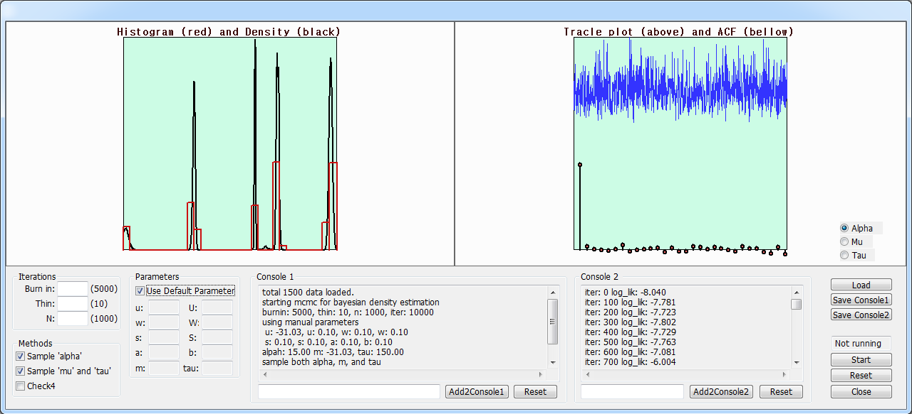
MCMC 후에 Trace plot과 acf를 그린다
1
2
1. 왼쪽은 최종적으로 추정된 density이고 오른쪽은 trace plot(위)과 acf(아래)입니다. trace는 표준화 된 값이고, acf는 첫 번째가 lag가 0일 때 값인 1이고 lag가 30까지 acf가 나타나있습니다.
2. 네모 2번에 라디오버튼을 변경하면 다른 파라미터에 대해서 그릴 수 있습니다.

Slide 11
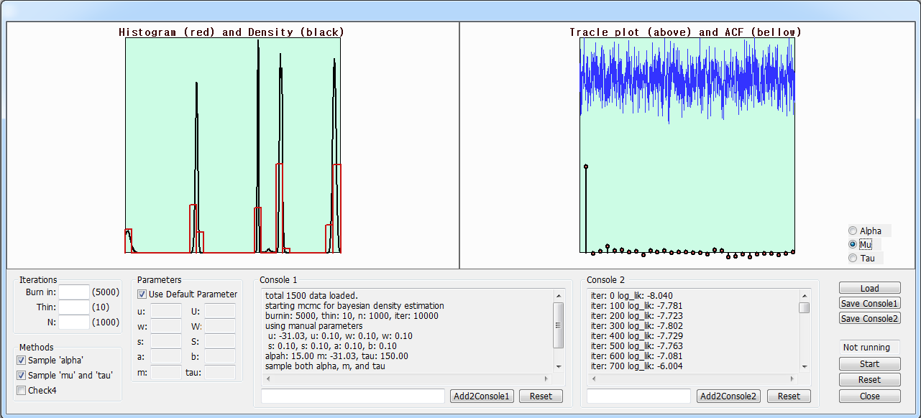
mu에 대한 plot

Slide 12
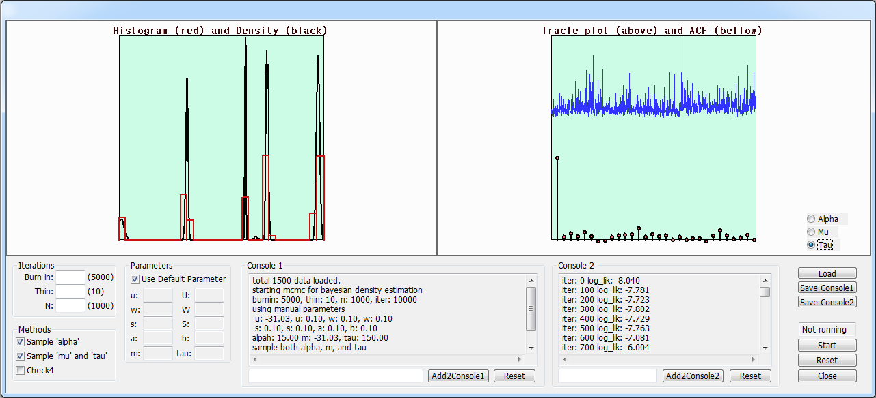
tau에 대한 plot

Slide 13
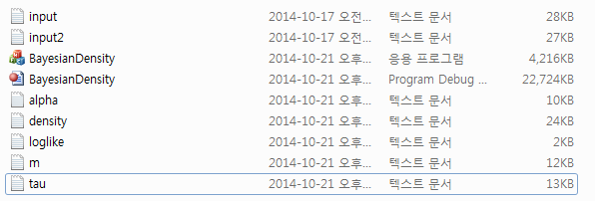
Sample과 추정된 density 저장
input 파일이 있던 폴더에 alpha, m, tau의 sample과 추정된 density, log-likelihood가 저장됩니다.

Slide 14
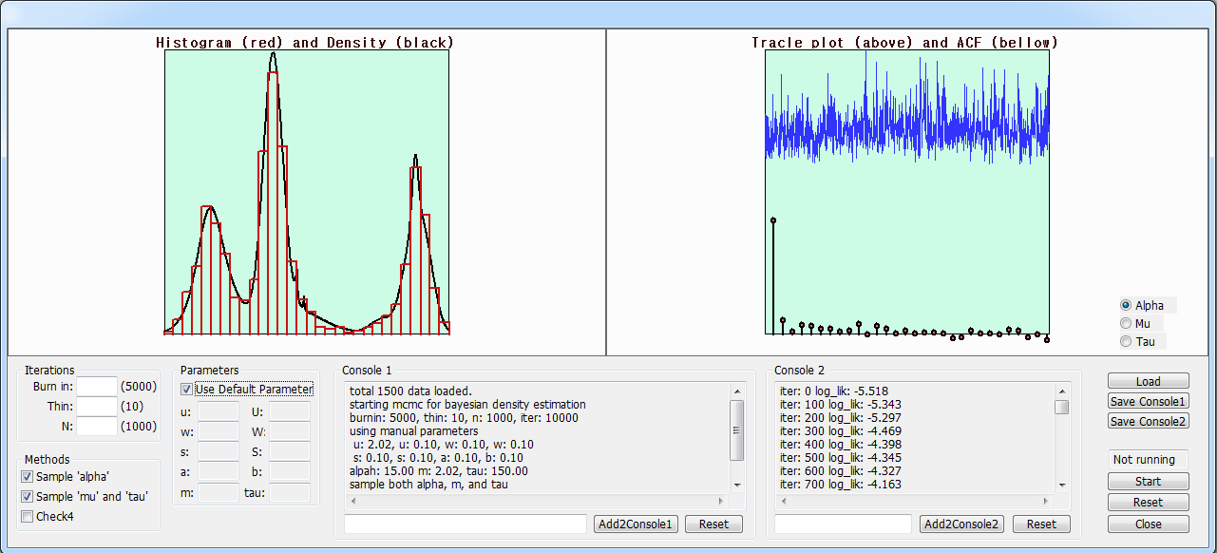
다른 예제

